Slide 1


Afreeca TV
PORTFOLIO
KIM LEE JU

Slide 2






INTRODUCTION
RESEARCH
PROJECT
ETC
자기소개
연구내용
프로젝트
기타활동

Slide 3

P A R T. 1
INTRODUCTION
자기 소개

Slide 4

ACTIVITY
활동 내용
3 - 1학기
방학
3 - 2학기
방학
4 - 1학기
Datos 연구실 - NoSQL DataBase 연구
Redis에 추가 기능 구현
* Redis의 각각의 node별로 다른 자료구조를 제공
JellyFishDB 를 개발하여 Usenix 협회 Middle Ware 논문 승인
*RocksDB의 중복된 key가 많아지면 성능이 저하되는 문제를 해결 한 JellyFishDB 개발
Stride SkipList 자료 구조 개발
* 기존 skiplist의 문제인 중복된 key가 많아지면 범위 탐색의 성능이 저하 되는 문제를 해결한 자료 구조 개발
저작권 등록
*고속 데이터 접근 연산을 위한 인메모리 key-value store
미국 Usenix 협회 참여
Cpeh의 workload를 분석하여 한국정보과학회(ksc 2019) 논문 승인
*RocksDB를 엔진으로 사용하는 Ceph의 workload를 분석하여 Rocksdb의 문제점이 Ceph에 미치는 영향 분석
RocksDB의 탐색연산을 최소화 하여 한국정보과학회(kcc2020) 논문 승인
*RocksDB의 불필요한 쓰기를 줄여 성능 개선
블록체인의 무효트랜잭션 필터링 방안을 제안 하여 한국정보과학회(ksc 2019) 논문 승인
* 하이퍼 렛져 패브릭 블록체인의 문제점 개선 방안 제시
NVM을 활용한 Redis를 성능 분석하여 한국정보과학회(ksc 2019) 논문 승인
*차세대 메모리인 NVM을 사용한 Redis의 성능 분석

Slide 5
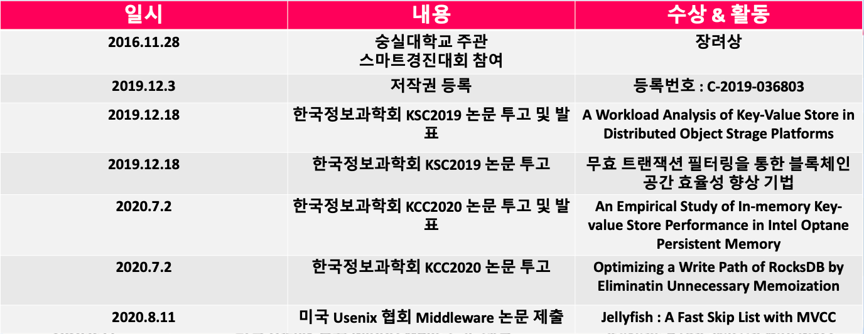
ACTIVITY
논문 및 수상
# 자세한 설명은 뒤에 첨부하였습니다.

Slide 6




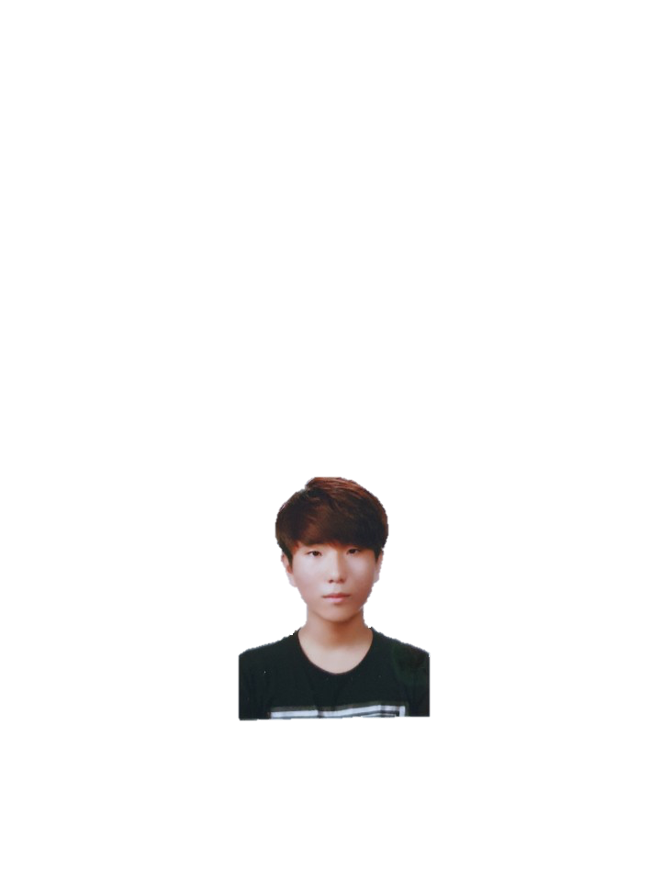
학교 : 숭실대학교
학과 : 스마트시스템소프트웨어학과
특기 및 관심분야 : NoSQL Database, Key-Value Store, Bash Shell Script
활동 : Datos 연구실 – 새로운 메모리 기술(Persistent Memory, Flash Storage)를 위한 Key-Value Store 및 비정형 데이터 유지 방안 개발
김이주 / 1996. 05.08

Slide 7
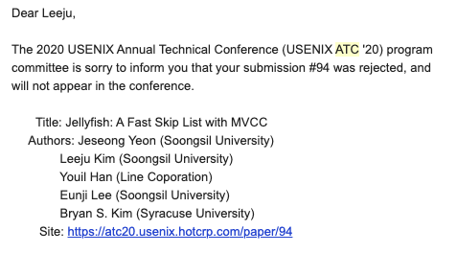
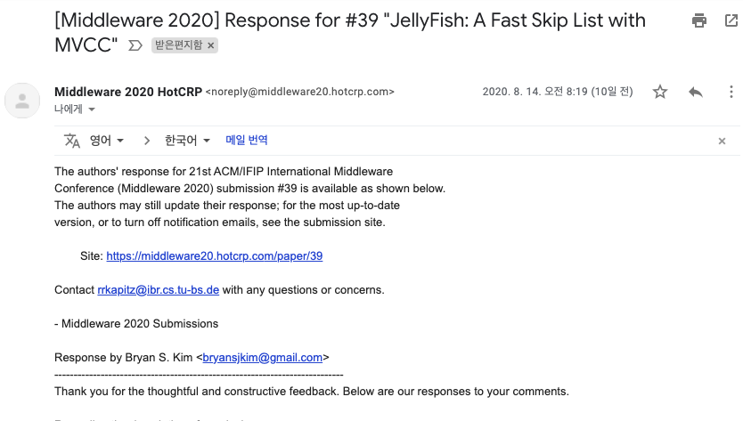
Introduction
1.INTRODUCTION
- 포기 하지 않는 한 실패란 없다 !
학부연구생으로 프로젝트를 포함하여 많은 활동들을
하며 포기 하지 않는 것의 중요성을 꺠달았습니다.
<위: ATC학회 Reject message>
<아래 : Middleware학회 accept message>
1년이라는 시간을 들인 프로젝트가 ATC 학회에서 reject당했을 때는 힘들었지만 포기 하지 않고 더 개선 할 방안을 찾았습니다.
결국 이를 보안하여 Miidleware학회에서 accept를 받을 수 있었고 이를 통해 노력은 배신하지 않는 다는 것을 느꼈습니다.

Slide 8
P A R T. 2
RESEARCH
연구 내용

Slide 9
Research
2.RESEARCH
NoSQL DataBase
System
JellyFishDB 개발
Skiplist 시뮬레이터 제작
RocksDB 쓰기 횟수 최적화
NVM Based Redis
Ceph에서의 KVS 워크로드 분석
멀티 쓰레드 환경에서의 concurrency issue
비휘발성 메모리를 활용한 시스템 고안
차세대 응용(AI, Blockchain)을 위한 시스템

Slide 10
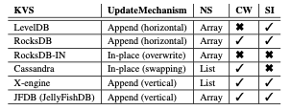
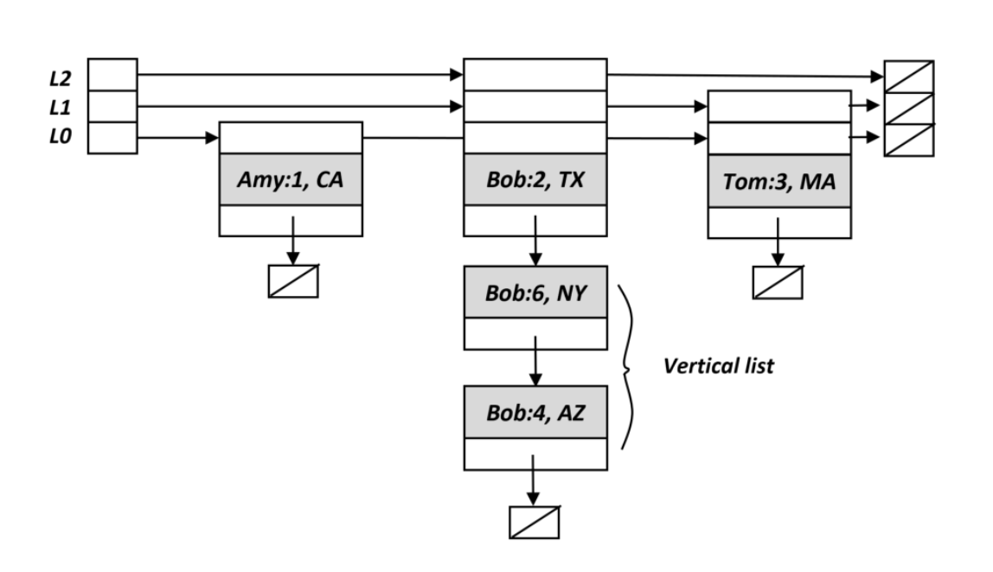
Research
2-1. JellyFishDB
Usenix Fast (2020) 제출 (reject)
Usenix MiddleWare(2020) 제출 (accept)
< Skiplist 실험 비교 대상군>
(1) Key의 수정시 SkipList의 세로에 노드가 생깁니다.
탐색 속도의 영향을 주는 Skiplist의 가로 크기가
줄어 들어 탐색 속도가 증진하였습니다.
(2) 항상 유니크 한 Key만을 가집니다.
Key가 항상 최신이므로 탐색 속도가 증진하였습니다.
중복된 Key가 없으므로 범위 탐색 속도가 증진하였습니다.
< JellyFishDB의 아키텍처>

Slide 11
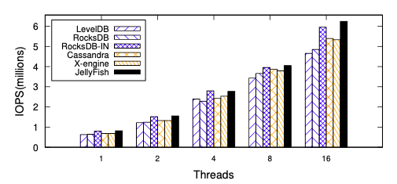
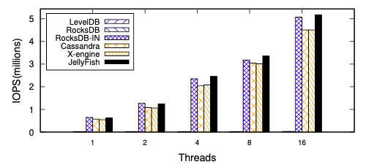
Research
2-1. JellyFishDB의 성능분석
<Micro benchmark Get 성능 비교 그래프>
<Micro benchmark Scan 성능 비교 그래프>

Slide 12
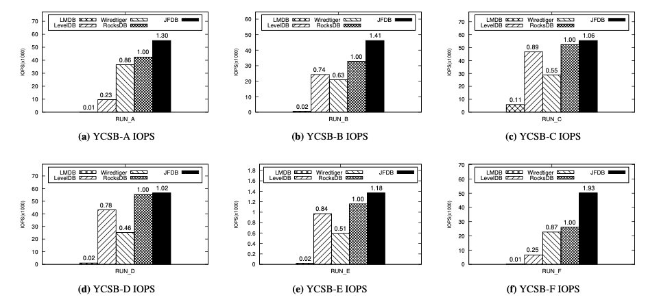
Research
2-1. JellyFishDB의 성능분석
<Real Workloads ( YCSB ) 성능 비교 그래프>
저의 최장기 프로젝트로써 한번 reject 되어 힘들었으나 포기 하지 않고 수정하여 결국 accept 받을 수 있었습니다.
뭐든지 최선을 다하면 좋은 결과를 가져온다는 것을 깨달을 수 있었습니다.

Slide 13
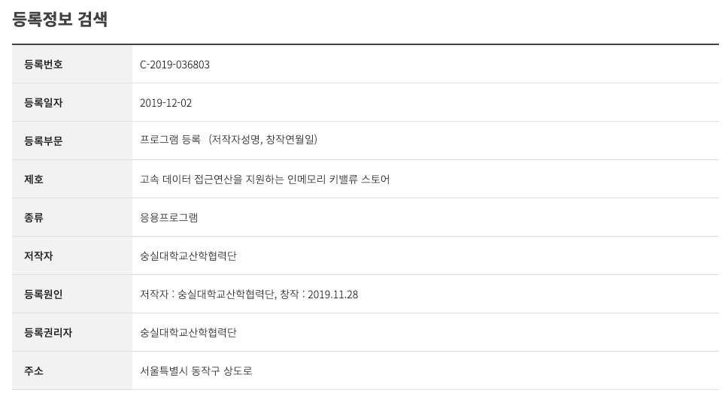

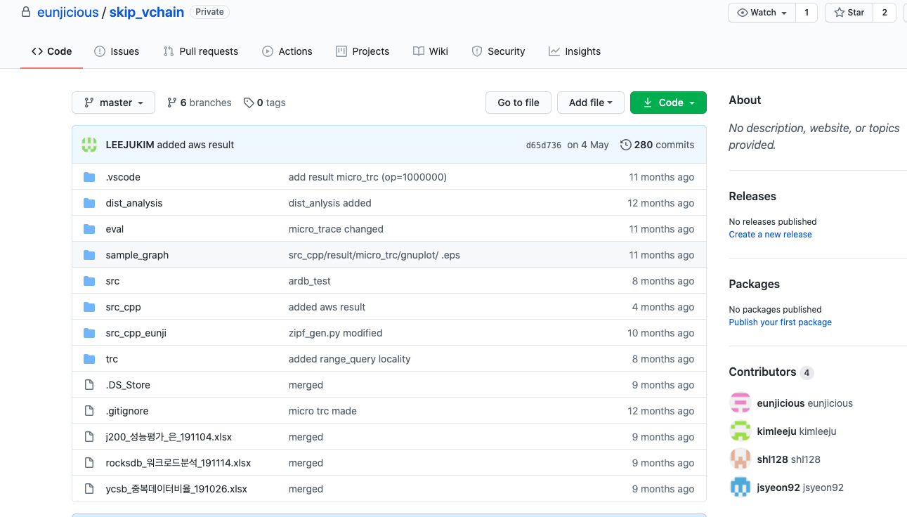
Research
2-2. Skiplist Simulator
저작권 등록 (2019)
NoSQL데이터 베이스 에서 사용하는 skiplist는 대용량의 서비스들에 의해 skiplist 자체의 성능을 측정하기 어렵습니다.
그래서 저는 이런 skiplist들만의 성능을 비교 할 수 있는 시뮬레이터를 개발하였습니다.
https://github.com/eunjicious/skip_vchain

Slide 14
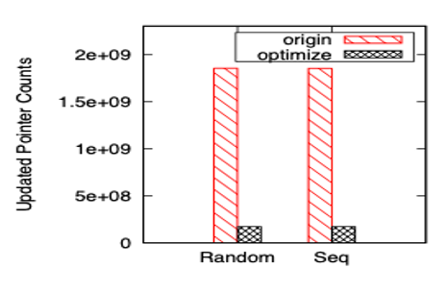
Research
2-3. RocksDB 쓰기횟수 최적화
한국정보과학회(kcc 2020) 논문 투고
0x100
0x400
Level 7
NIL
Level 6
NIL
Level 5
NIL
Level 4
0x300
0x400
NIL
Level 3
0x200
NIL
<쓰기 횟수 비교 그래프>
Level 2
0x500
NIL
Level 1
NIL
노드를 삽입할 때 그 노드의 레벨 이하의 포인터 만을 업데이트 하도록 수정하였습니다.
쓰기 횟수가 약 85% 감소했습니다.
NVM과 같은 쓰기 성능이 느린 환경에서 좋은 성능을 보였습니다.
head
key
3
36
47
78
25
<아키텍처>
URL 주소 : https://youtu.be/8mRB-vCsPLM

Slide 15
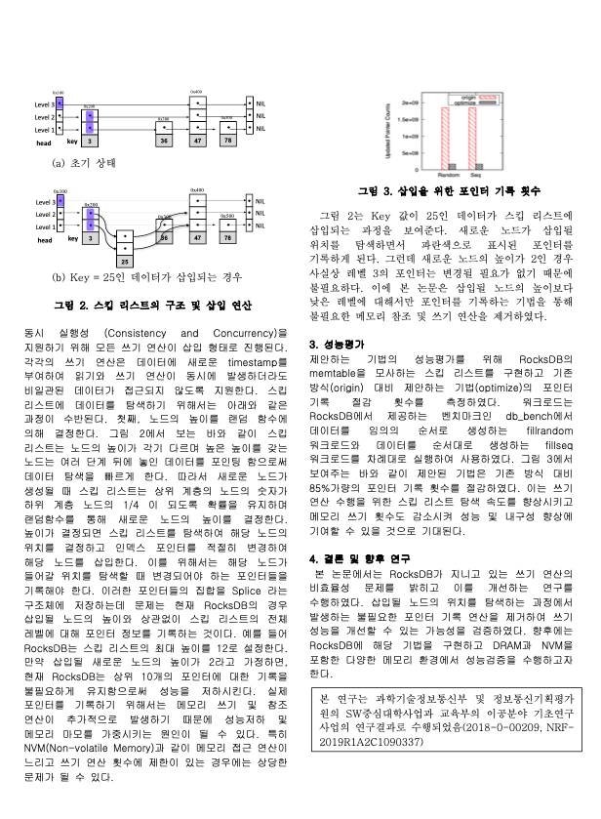
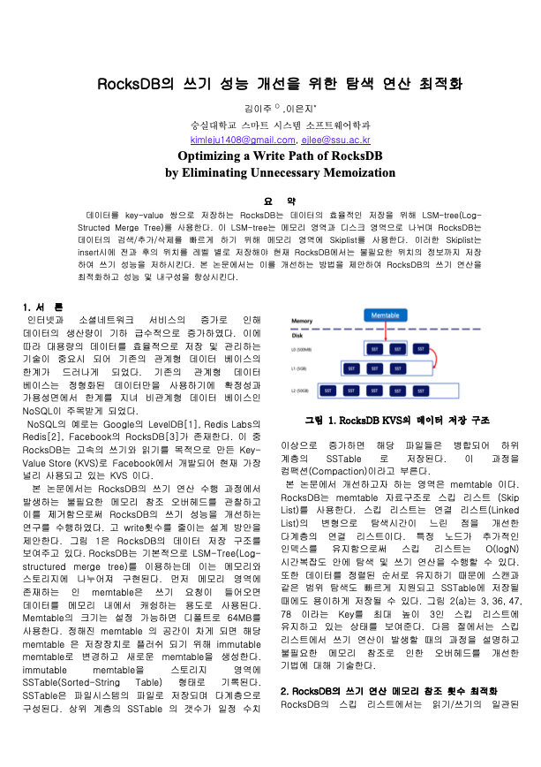
Research
2-3. RocksDB 쓰기횟수 최적화 (논문)

Slide 16
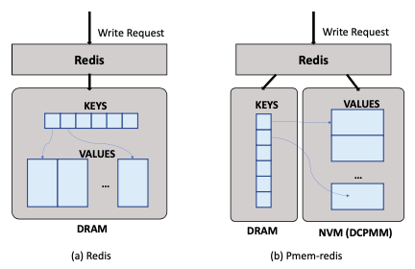
Research
2-4. NVM Based Redis
한국정보과학회(kcc 2020) 논문 투고
최근 intel에서 공개한 비휘발성 메모리 DCPMM을 활용하기 위해 intel은 기존의 DRAM 기반의 Redis를 DCPMM 수행할 수 있는 pmem-redis를 개발 하였습니다.
그러나 아직까지 비휘발성 메모리의 성능이 명확히지 못하여 메모리에 따른 성능 분석 결과를 Redis를 바탕으로 분석하였습니다.
이는 향후 이질적 메모리를 활용하기 위한 기법의 초석이 될것으로 예측됩니다.
<Redis와 Pmem-Redis의 저장구조 비교>

Slide 17
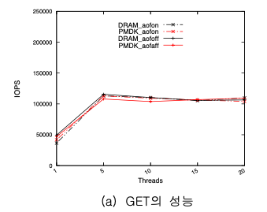
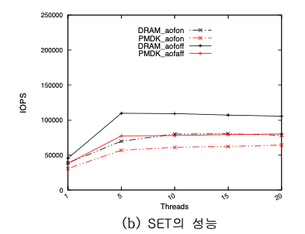
Research
2-4. NVM과 DRAM의 성능 분석
기존 Redis와 성능 차이가 거의 없음
기존 Redis 보다
약 27% 정도의 성능 저하
<Memtier Benchmark 성능 비교>
DCPMM 메모리와 Pmem-Redis를 사용하고자 하는 다양한 응용들이 성능과 비용 간의 합리적인 트레이드오프를 할 수 있도록 가이드라인 제공하였습니다.

Slide 18
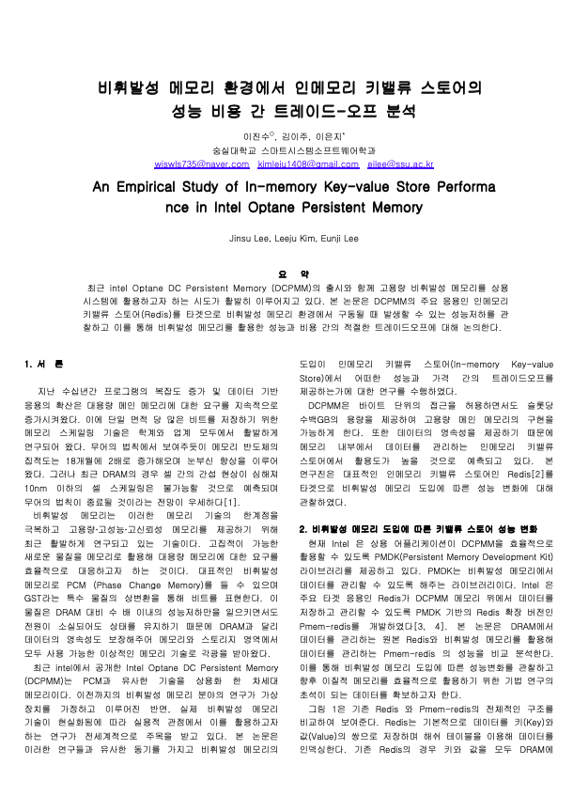
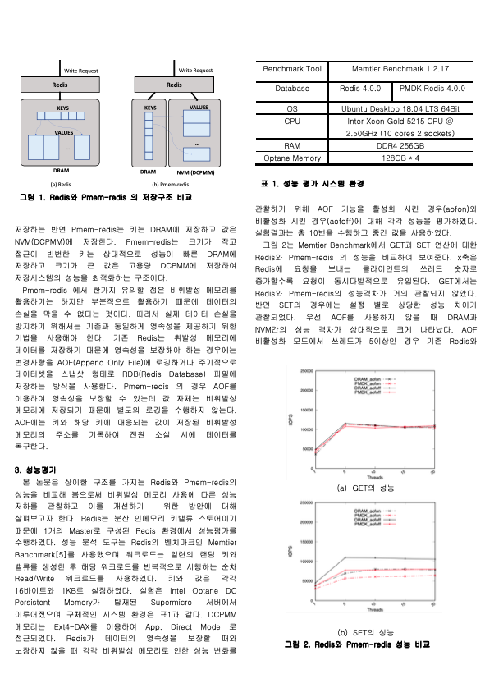
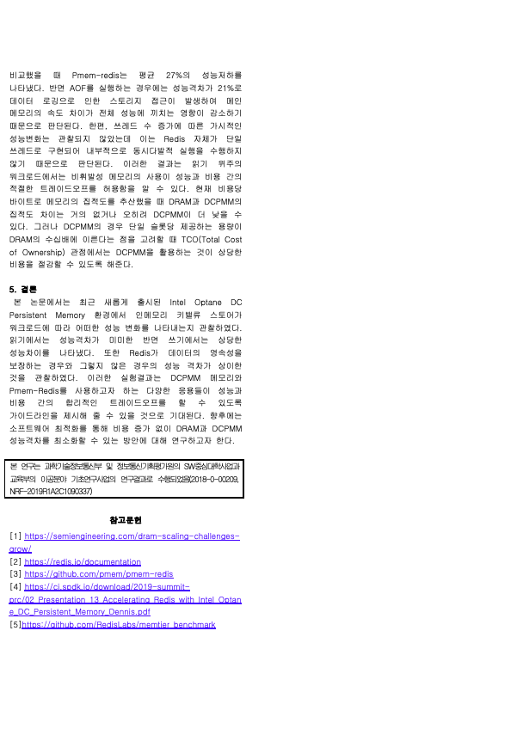
Research
2-4. NVM Based Redis (논문)

Slide 19
Research
2-5. Ceph의 KVS 워크로드 분석
한국정보과학회(ksc 2019) 논문 투고
Memtable
SST
SST
SST
BlueStore
metadata
SST
SST
SST
SST
SST
SST
SST
RocksDB
BlueFS
RocksDB는 LSM tree구조로 되어 있어 Compaction이 많이 일어나면 좋지 못한 성능을 보입니다. 따라서 data의 크기가 큰 경우에 성능이 좋지 못하다는 단점이 있습니다.
저는 이러한 RocksDB의 단점이 RocksDB를 엔진으로 사용하는 Cpeh의 BlueStore에서도 발생함을 보였습니다.
HDD or SSD
<Ceph의 BlueStore 아키텍처>

Slide 20
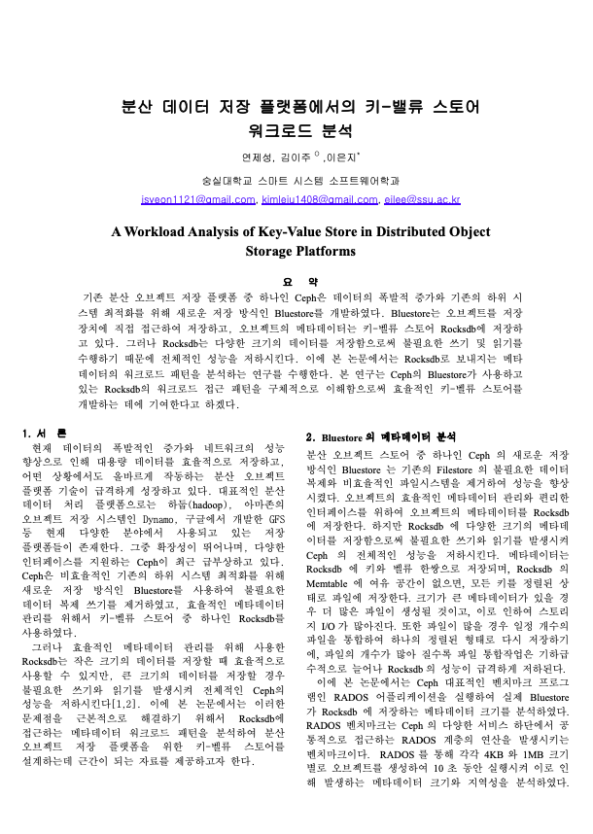
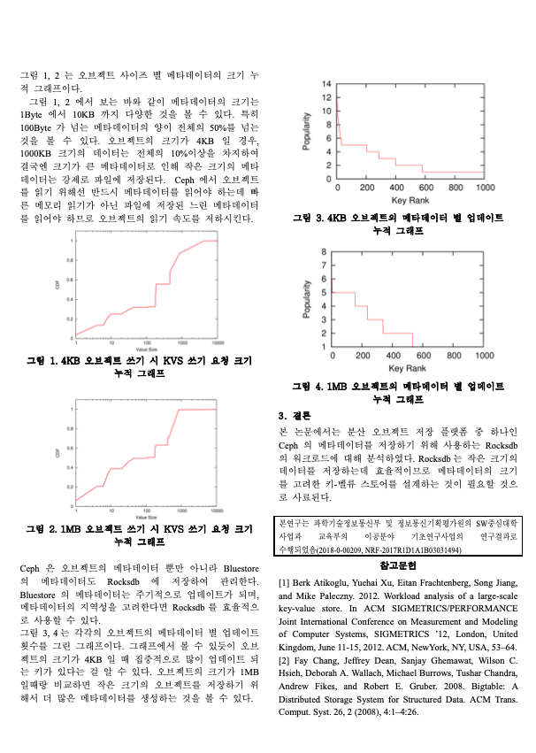
Research
2-5. Ceph의 KVS 워크로드 분석 (논문)

Slide 21
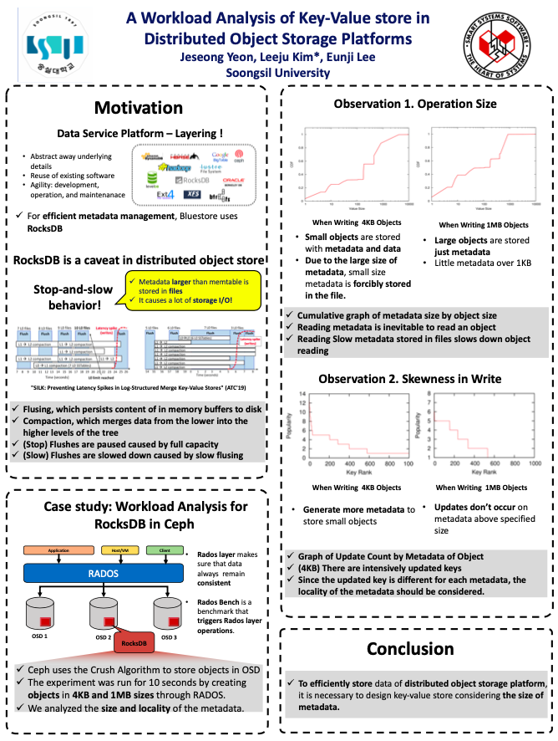
Research
2-5. 포스터 및 발표

Slide 22
Research
2-6. 블록체인 분석
Validation & Commit Tx
한국정보과학회(ksc 2019) 논문 투고
Commiter
Transaction Tx
Order Tx
Endorser
Ledger
Order
Order
Commiter
Endorser
Ledger
Order
Order
Commiter
Endorser
Ledger
Commiter
< 하이퍼레저 패블릭의 아키텍처>
하이퍼레저 퍼블릭의 트랜잭션이 유효한지 판단은 Endorser노드에서만 가능 합니다.
그러나 트랜잭션의 순서를 정해주는 order에서 충돌이 발생해 트랜잭션이 무효 처리가 되는 경우도 있습니다.
이 경우 현재 하이퍼레저 패브릭에서는 이런 무효트랜잭션까지 블록체인에 저장되기에 충돌이 많은 환경에서 심한 낭비를 초래할 수 있음을 분석하였습니다.
Ledger

Slide 23
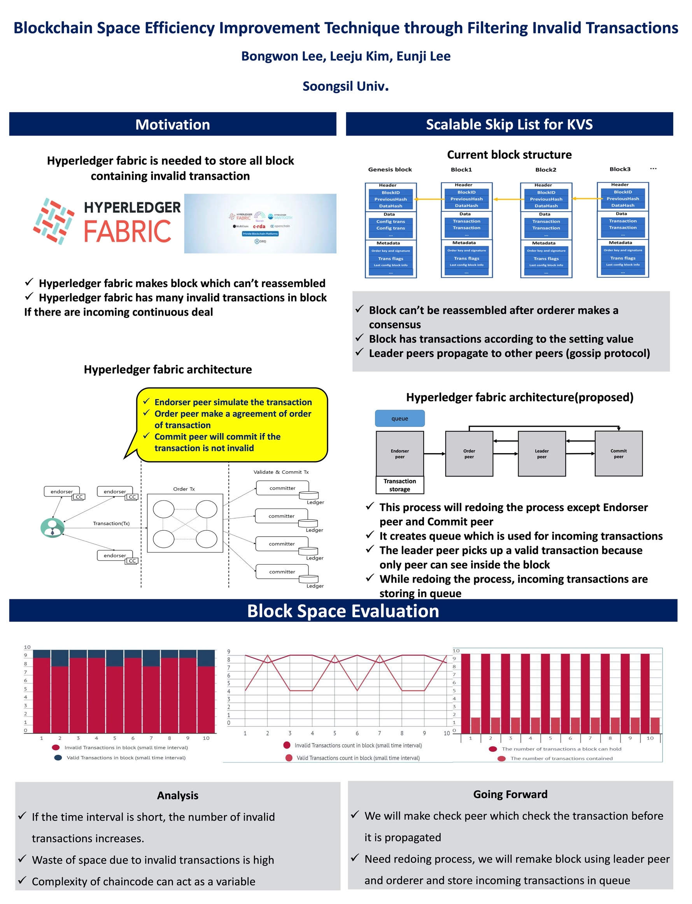
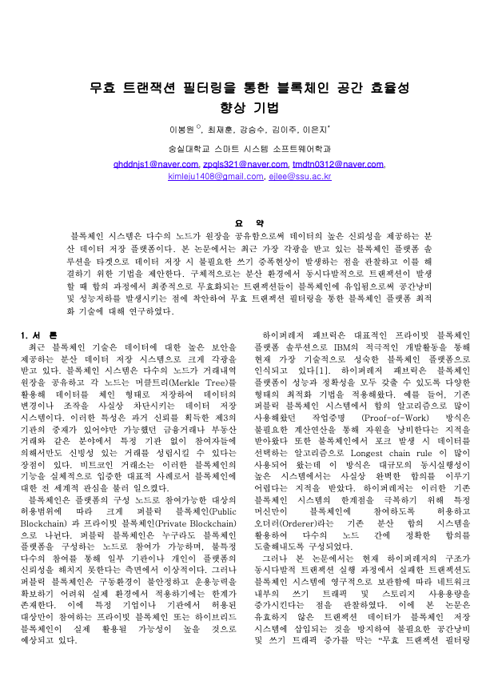
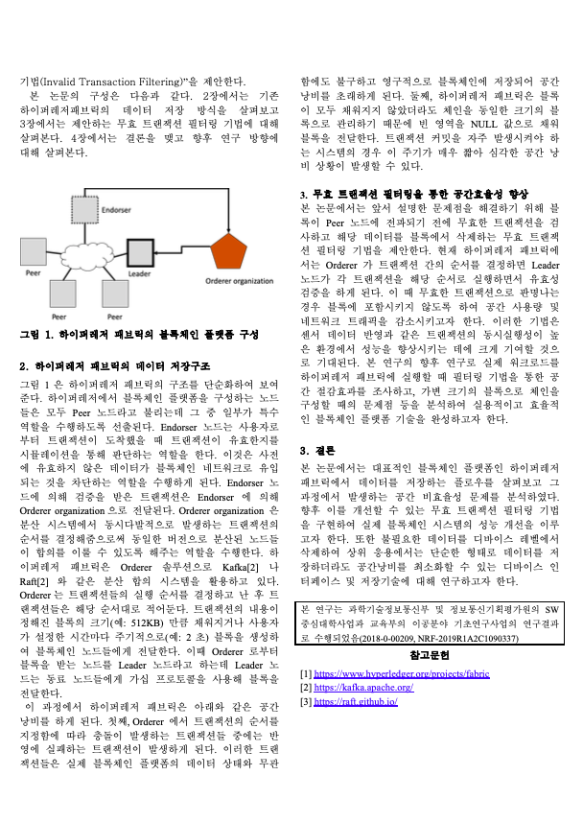
Research
2-6. 포스터 및 논문

Slide 24
P A R T. 3
PROJECT
프로젝트

Slide 25
ProJect
3.PROJECT
Redis Switch
Stride Skiplist
부동산 예측 GUI
NVM을 활용한 이질적 메모리를 위한 Redis
Master – Slave 관계
Asynchronous Issue
기존 skiplist의 문제 해결
빠른 범위 탐색 성능
Hot한 Data가 많을 때 좋은 성능을 보임
머신러닝을 통한 미래예측
사용자를 위한 인터페이스

Slide 26
Project
3-1. Redis Switch
차세대 메모리 NVM을 사용한 Redis인 pmem-redis가 공개 되면서 Master는 빠른 DRAM을 사용하고 Slave는 느린 NVM을 사용하는 Redis가 개발 중입니다.
그러나 이런 Redis는 Master가 Down될시 느린 NVM을 사용하는 Redis가 Mater가 되는 문제가 있습니다. 저는 이런 상황에서 빠른 Redis가 복구가 되면 데이터의 손실이 없이 승격이 될 수 있게 하는 프로젝트를 진행중입니다.
Master < Slave
Swap
Sentinel
Sentinel
Master
(NVM)
Master
(NVM)
Master
(NVM)
Switch Buf
Slave
(NVM)
Slave
(DRAM)
Slave
(NVM)
Slave
(DRAM)
Slave
(NVM)
Slave
(DRAM)
Maseter와 Slave를 관리해주는 Sentinel이 Slave가 Master보다 빠름을 인지합니다.
Sentinel이 Master에게 Slave 와 교체를 명령합니다.
교체를 준비하기 위해 사용자의 이후 명령을 Switch buf에 저장합니다.

Slide 27
Project
3-1. Redis Switch
Master
(NVM)
Master
(NVM)
Master
(DRAM)
Switch Buf
Switch Buf
Slave
(NVM)
Slave
(DRAM)
Slave
(NVM)
Slave
(DRAM)
Slave
(NVM)
Slave
(NVM)
Switch Buf
Master와 Slave들간의 동기화를 진행합니다.
Master와 선택된 Slave를 교체 합니다.
새 Master에 기존 Master의 buffer의 내용을 전달합니다.
현재 이 프로젝트는 Redis에 구현중에 있으나 Redis의 Master와 Slave들 간의 sync를 맞추는
과정이 덜 수립되었습니다. 그러나 포기 하지 않고 프로젝트를 완성해 나갈 예정입니다.

Slide 28
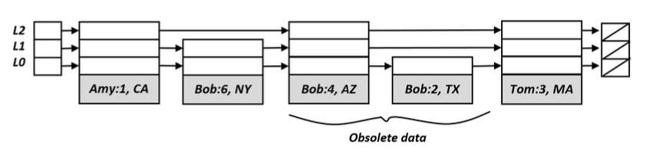

Project
3-2. Stride Skiplist
프로젝트 계기 : 기존 lock-free Skiplist 는 중복된 key가 증가하면 무효한 노드들이 증가하여 범위 탐색의 성능이 저하 됩니다. 따라서 key의 수정이 많은 환경에서 좋지못한 성능을 보입니다.
-inf
12
25
25
25
+inf
Remove 25
Insert 25
Range Query 12 3
1
2
3
<기존 lock-free Skiplist의 구조>
위 그림에서와 같이 25라는 key의 수정이 많은 경우 기존 lock-free skiplist는 MVCC를 지원하기 위해 모든 노드를 유지 하고 있습니다. 따라서 범위 탐색의 경우 불필요한 노드까지 탐색이 됩니다.
프로젝트 내용 : 각 노드들이 자신과 같은 key를 가진 마지막 노드의 포인터를 가집니다. 범위 탐색을 수행 할때 이 포인터를 이용해 불필요한 노드의 탐색을 스킵합니다.
그러나 Stride Skiplist의 경우 불필요한 노드의 탐색을 스킵할수 있으므로 범위 탐색의 성능이 저하 되지 않습니다.

Slide 29
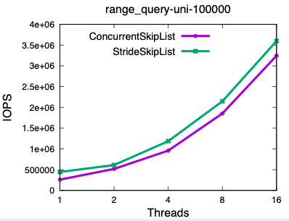
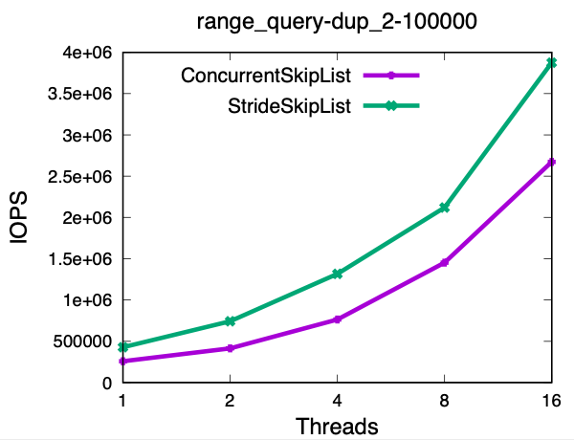
Project
3-2. Stride Skiplist
<key의 수정이 없는 경우>
<key의 수정이 있는 경우>

Slide 30
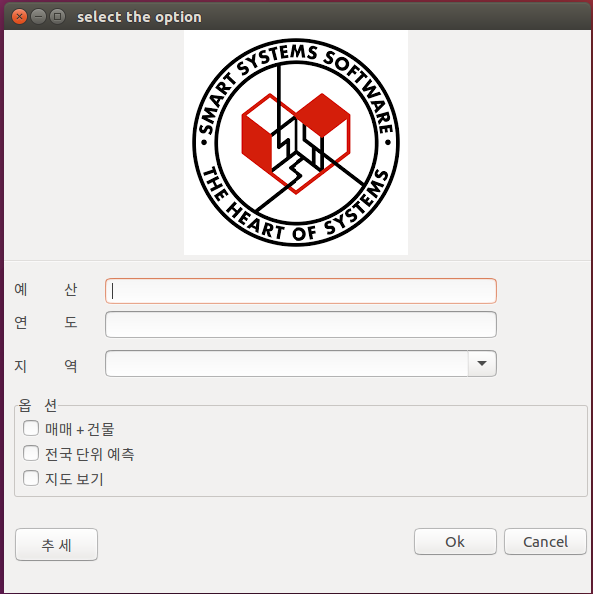
Project
3-3. 부동산 예측 GUI
프로젝트 목표 :
누구나 쉽게 AI를 통해 자신이 원하는 지역의 부동산 가격을 예측 할 수 있게 하자
내용 :
과거부터 현재까지의 데이터를 수집
-> 가공을 통한 학습 데이터 생성
->모델 생성
-> overfitting 제거
-> 미래 예측
맡은역할 : 머신러닝을 통한 모델 생성
<사용자 인터페이스>

Slide 31
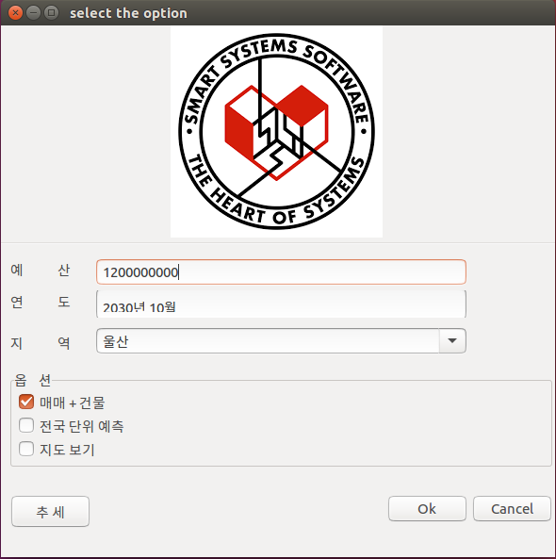
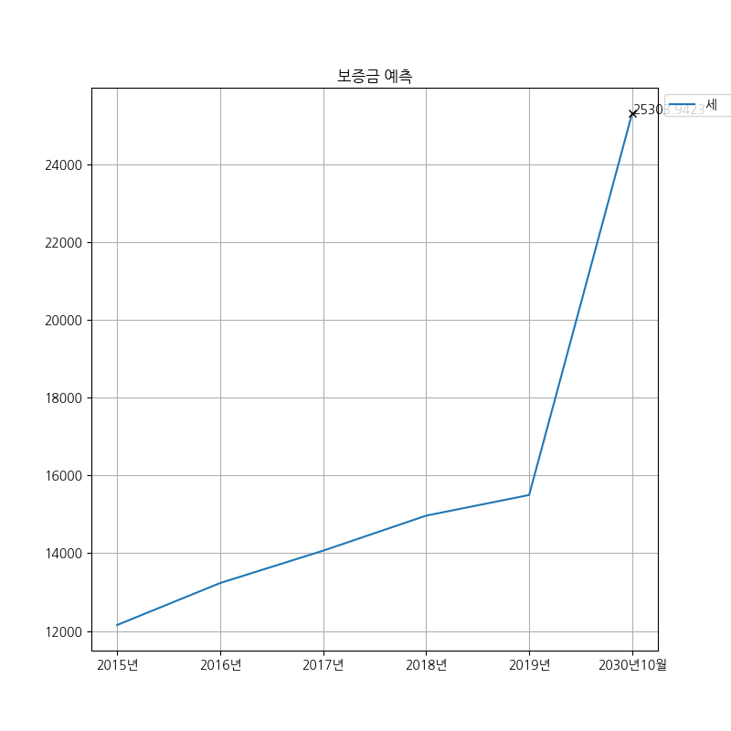
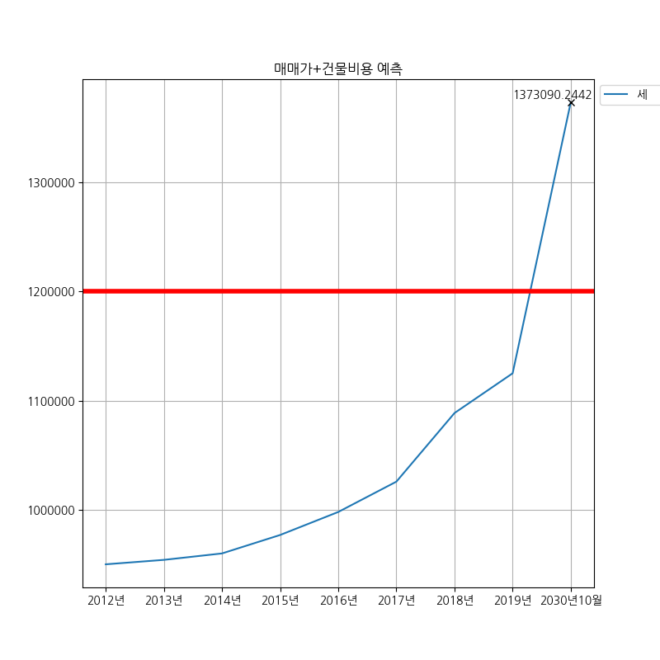
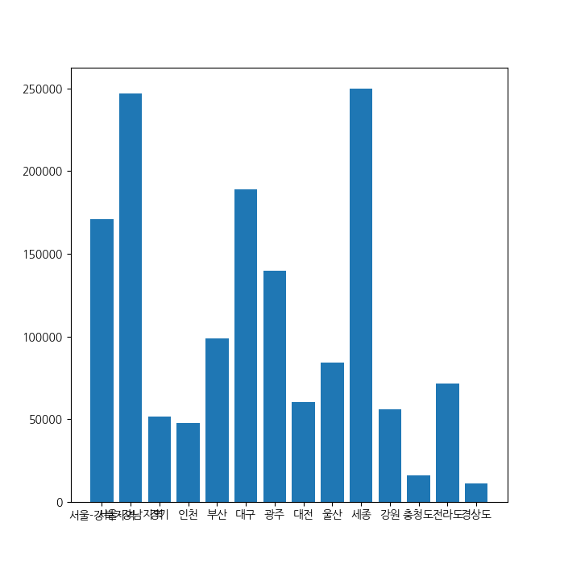
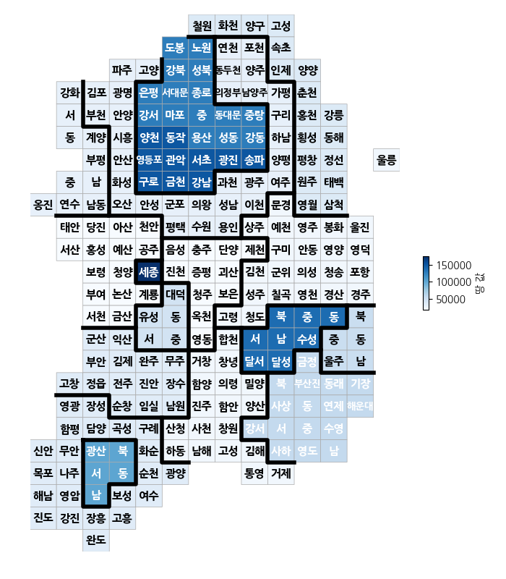
Project
3-3. 부동산 예측 GUI
사용자가 원하는
예산, 지역, 연도
조건 입력합니다.
사용자의 조건에 따라
매매가, 보증금, 월세
예측합니다.
매매가 + 건물 비용
예측 후
사용자의 예산과 비교합니다.
보증금 및 월세로
얻어지는
이득을 예측합니다.
전체 지역에 대한
이득을 지도로 보여줍니다.
프로젝트 크기 자체는 비교적 작았으나 이 프로젝트는 다른사람과 함께 한
첫 프로젝트였기에 타인과의 협력의 중요성을 배울 수 있었습니다.

Slide 32
P A R T. 4
ETC
기타 활동

Slide 33
ETC
4.ETC
Usenix(USA) 참가
봉사 활동
봉사 동아리 (어리회)활동
(2015.03 ~ 2016.12)
어려운 학생들 대상 교육 봉사 메토링 진행
서울시립금천청소년쉼터
동작이수사회복지관
미국 캘리포니아 Usenix
Usenix Volt 20
Usenix Fast 20

Slide 34
ETC
4-1. Usenix (USA) 참가

Slide 35
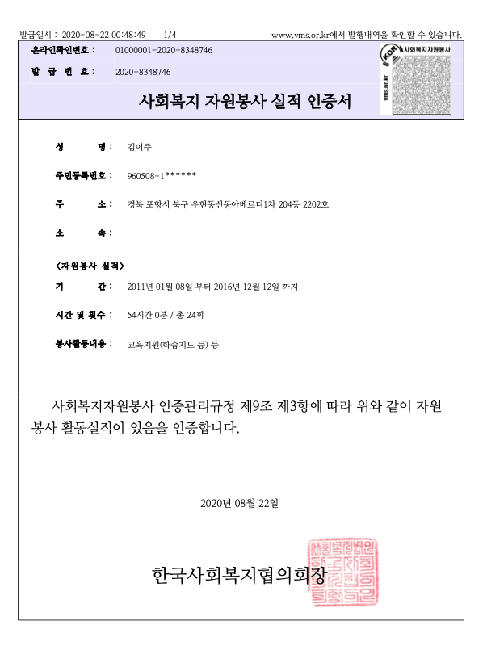
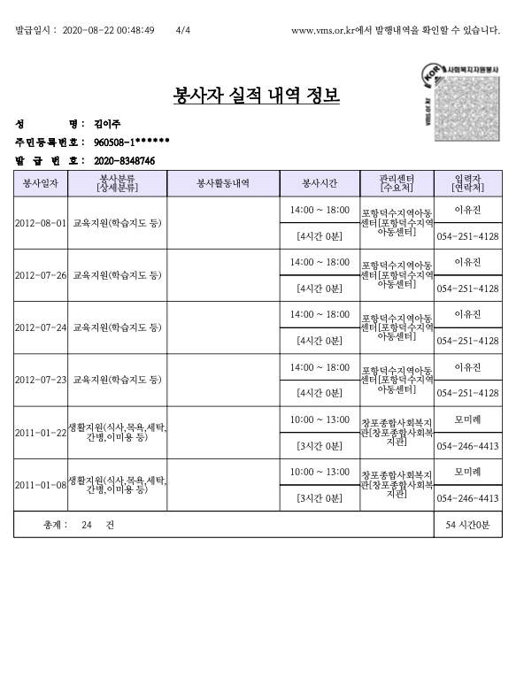
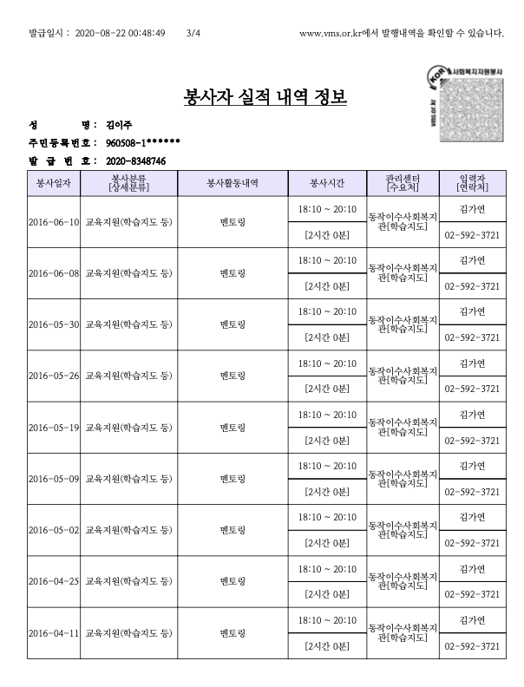
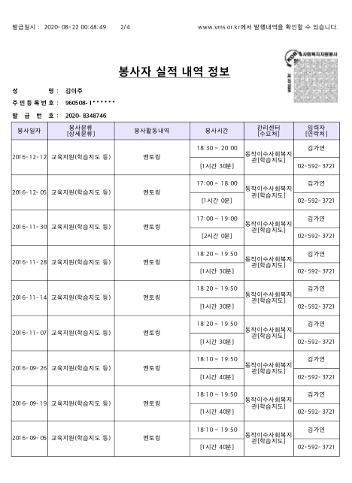
ETC
4-2. 봉사활동 (멘토링)
교육 봉사( 멘토링) : 54시간
- 서울시립금천청소년쉼터(2015.9 ~ 2015.12)
- 동작이수사회복지관(2016.3 ~ 2016.12)

Slide 36
copyright © & KIM LEE JU. all rights reserved

